Slide 1

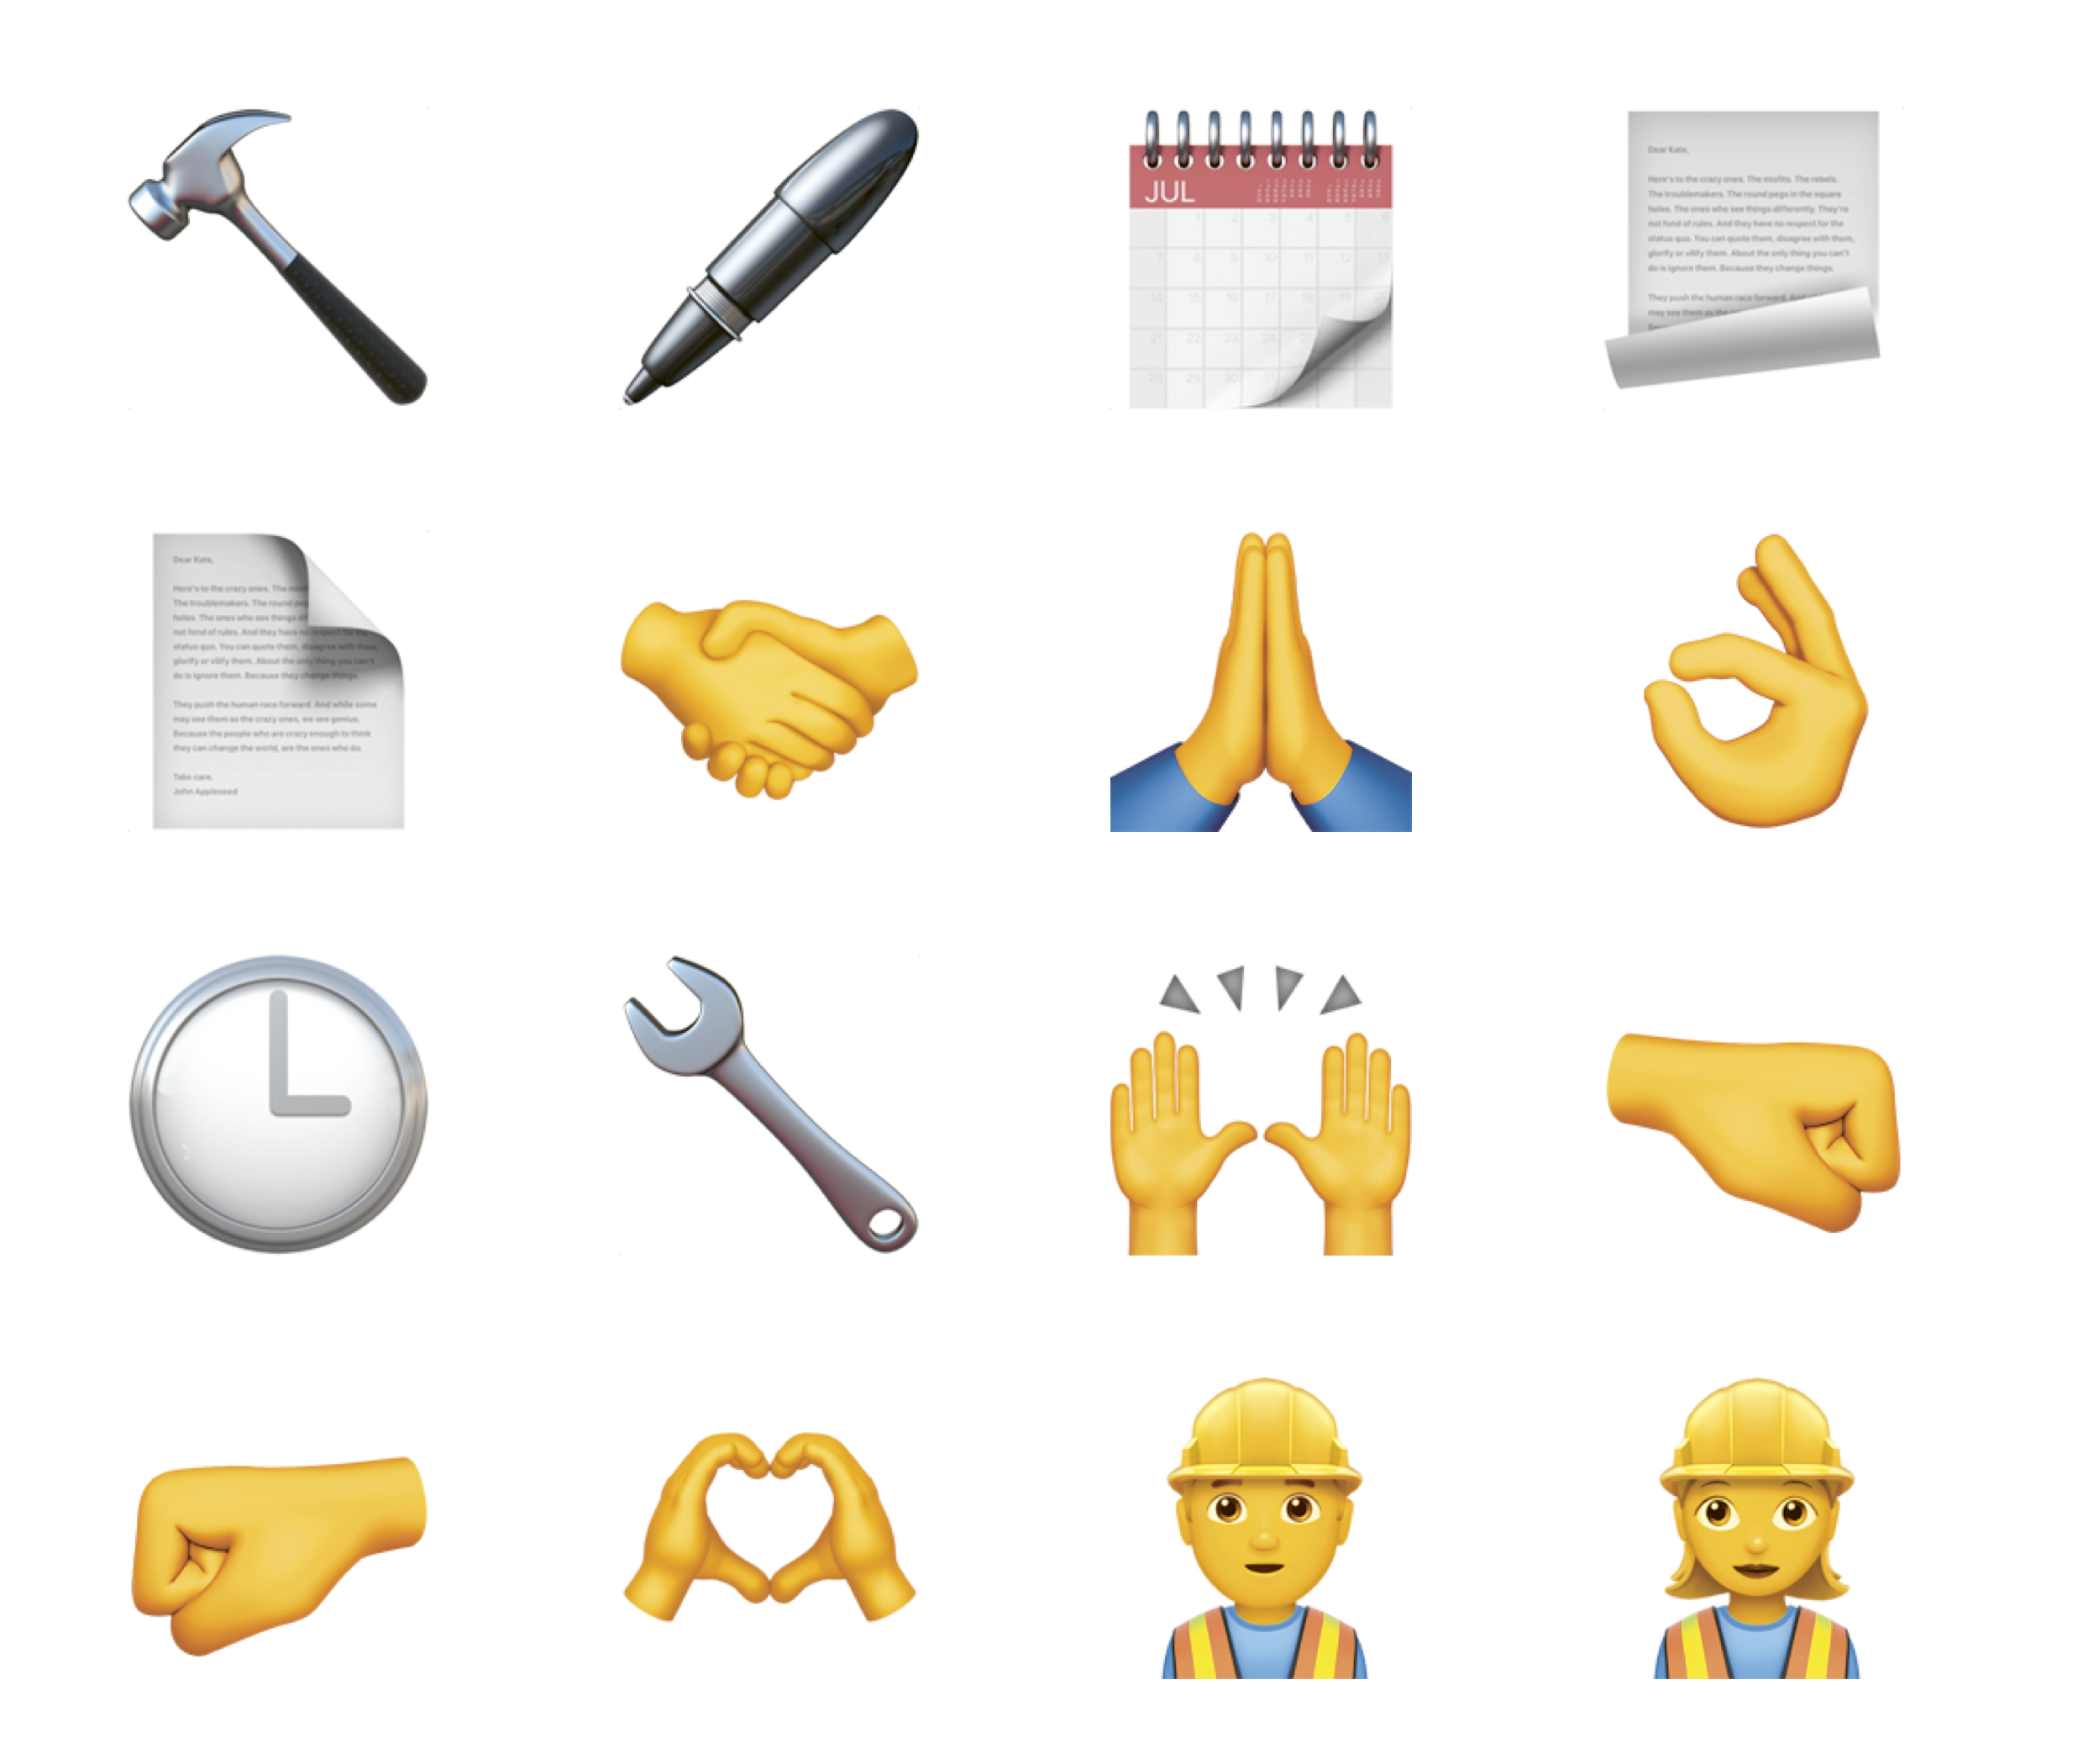

Skaffa dig koll på jobbet!

Slide 2




Utbildning och rekrytering inom plåtslageri och ventilation
För dig som är
anställd i byggbranschen
För plåt-
och ventilations-
företag
Notes:
Plåt & Ventbyrån ser till att utbildning och rekrytering fungerar inom plåt- och ventilationsbranscherna. Plåt & Ventbyrån ägs av Byggnads och Plåt & Ventföretagen gemensamt.
Byggnads är till för dig som är anställd i byggbranschen och består av medlemmar. Byggnads ser till att företräda dina intressen och hjälpa dig i frågor som rör ditt arbete och anställning.
Plåt & Ventföretagen är till för företag inom plåt- och ventilationsbranschen och består av medlemsföretag. Plåt & Ventföretagen företräder företagens intressen och hjälper sina medlemmar i olika frågor.

Slide 3

Din utbildning fortsätter
Utbildningskontrakt öppnar vägen för ett yrkesbevis
Yrkesexamen 5 400 timmar
Yrkesexamen + 6 800 för bygg- eller ventilationsplåtslageri,
alternativt 5 800 timmar för ventilationsmontage
= Du har ett yrkesbevis
Förlängd lärlingsperiod om du misslyckas med yrkesexamen
Huvudyrkesombudet din kontakt
Notes:
Din utbildning fortsätter
Gymnasieskolan är yrkesförberedande. För att lära dig ditt yrke behöver din utbildning fortsätta på ute på ett företag.
Utbildningskontrakt öppnar vägen för ett yrkesbevis
För att kunna fortsätta din utbildning och ha möjlighet att få ett yrkesbevis behöver du bli anställd på ett företag som vill utbilda dig och som kar rätt kollektivavtal, det vill säga Plåt- och Ventilationsavtalet. Många gånger blir det på det företag där du gjort din praktik men det finns många andra företag som kanske vill ta emot dig.
När du och företaget är överens om anställa dig som lärling behöver ni teckna ett utbildningskontrakt. Det gör ni genom att företaget anmäler dig som lärling i ett system som kallas för KUB.
Du kommer att få med dig timmar från din gymnasieutbildning. Har du ett fullständigt slutbetyg så får du med dig cirka 2 500 timmar plus en bonus på 300 timmar. Man kan få max 2 800 timmar för grundutbildningen och bonusen.
Har du dessutom jobbat under loven så kan det bli några timmar till, max 600 timmar.
Man kan alltså starta sin färdigutbildning med totalt 3 400 timmar i tillgodoräkningsbar tid.
Yrkesexamen 5 400 timmar
När du har jobbat ihop 5 400 timmar kan du göra din yrkesexamen. Yrkesexamen är ett tre dagar långt prov som till hälften består av praktiska uppgifter och till den andra hälften av teoretiska uppgifter. Den teoretiska delen består av bland annat ritningsläsning, AMA-kunskap och arbetsmiljökunskap. Yrkesexamen gör du på vår skola i Katrineholm.
Yrkesexamen + 5 800 eller 6 800 timmar = Du har ett yrkesbevis ☺
När du nu klarat yrkesexamen är det bara ett litet steg kvar och det är att få ihop totalt 6 800 timmar. När du har det så kommer yrkesbeviset hem till dig i brevlådan!
Förlängd lärlingsperiod
Om du inte genomför ditt yrkesprov eller misslyckas på provet så förlängs din lärlingsperiod med 900 timmar och du måste göra ett nytt försök. Så fort du klarat yrkesexamen får du ditt yrkesbevis.
Huvudyrkesombudet din kontakt
Den som skall vara din och företagets kontakt och guide igenom din utbildning är huvudyrkesombudet. Vem som är ditt huvudyrkesombudet hittar du hos din lokala Byggnadsavdelning/region.

Slide 4

Nu ska du bli anställd
Hitta en arbetsgivare som du trivs med
Alltid skriftligt anställningsavtal!
Du får lön – företaget får din arbetskraft och kunskap
Tillsvidare, visstid eller provanställning?
Notes:
Hitta en arbetsgivare som du trivs med
Förhoppningsvis så hittar du ett företag där du trivs och där dom trivs med dig. Hos en bra arbetsgivare känner du att du utvecklas och att du kan ge något tillbaks till företaget. Kontrollera alltid att företaget har kollektivavtal.
Företaget måste vara bundet av kollektivavtalet Plåt- och Ventilationsavtalet för att dina lärlingstimmar skall räknas. Företag kan vara bundna av avtalet genom att de är medlemmar i Plåt & Ventföretagen eller genom hängavtal med Byggnads.
Alltid skriftligt anställningsavtal!
När du kommer överens med arbetsgivaren om en anställning så se alltid till att få ett skriftligt anställningsavtal. Se till att få det så fort som möjligt men senast en månad efter att du påbörjat din anställning. Anställningsavtalet är till för er båda och ett viktigt papper för dig. Anställningsavtalet skall innehålla vad du är anställd som, anställningsform, lön, arbetstid och vilket kollektivavtal som gäller för dig. Det kan också innehålla särskilda överenskommelser, som om du skall använda din egen bil i tjänsten, eller liknande.
Du får lön - företaget får din arbetsinsats och kunskap
En anställning är en ömsesidig överenskommelse där du byter din arbetsinsats och kunskap mot lön. Det innebär att det finns rättigheter och skyldigheter för er båda. Arbetsgivaren har rätt att bestämma vad du skall göra på arbetet, men du har rätt att kräva att få anvisningar om hur arbetet skall utföras. Du har skyldighet att vara på arbetet under arbetstiderna, även om det inte finns något jobb. Arbetsgivaren är i sin tur också skyldig att betala dig lön, även om han inte haft något arbete för dig. Ta reda på vad du har för rättigheter och skyldigheter på arbetet så kommer det att gå smidigare.
Provanställning om ni är osäkra
Det finns lite olika former för anställning. Tillsvidare eller fast anställning som det också kan kallas, är den vanligaste och den tryggaste anställningen för båda parter. En tillsvidareanställning har alltid uppsägningstider för båda parter.
Innan man påbörjar en tillsvidareanställning så är det många som vill prova på om man är rätt för varandra, då gör man en provanställning. Det innebär att man under en begränsad tid har en lite mindre låst anställning. Du kan säga upp dig på dagen och din arbetsgivare kan avsluta anställningen med två veckors förvarning. Inget särskilt skäl krävs, det kan räcka med att man inte trivs med varandra.
Ibland har en arbetsgivare ett kortare jobb under en begränsad tid. Då kan det vara aktuellt med en visstidsanställning. En sådan skall alltid ha ett start och ett slutdatum.

Slide 5

Lön
Du arbetar och det ger dig rätt till lön
Vad är rätt lön?
Tidlön eller ackord?
Lönespecifikation – ett värdepapper!
Notes:
Du arbetar och det ger dig rätt till lön
Det finns många saker som är viktigt när du arbetar. Lön är för de flesta en huvudanledning till att arbeta. Vi behöver pengar för mat, hyra och nöjen. Gå aldrig med på att jobba gratis eller jobba svart, det är du för värdefull för.
Vad är rätt lön?
Det finns många olika idéer om vad som skall värdesättas i en lön. Kunskap, ålder, lojalitet, engagemang eller fysisk insats kan vara några värden. Det finns nog ingen som har det exakta svaret på vad som är värt vad. Du och din arbetsgivare har helt säkert olika uppfattning om det. Det viktiga är att hitta en lön som är acceptabel för er båda och som inte är lägre än vad kollektivavtalet säger. Är du osäker på om din lön är rätt, kolla med kompisar, andra företag eller Byggnads för att få reda på hur lönenivån ungefär ser ut på din ort.
Tidlön eller ackord?
Du kommer jobba i ett yrke där det finns ackordslöner. Ackord innebär att du istället för en fast månads- eller timlön får en summa för det arbete du skall göra. Det innebär att du tjänar mer per timme om du gör jobbet fort och lite mindre om det tar längre tid. Kollektivavtalet skyddar dig när du jobbar på ackord så att din lön inte hamnar under en viss nivå. Fördelen med ackord för företaget, är att det ställer krav på dig att du verkligen engagerar dig i ditt arbete. I de flesta falla så ger alltså ackordet en win-win situation. Men alla jobb går inte att utföra på ackord eller så har du inte den typen av arbetsuppgifter som lämpar sig för det. Då är det aktuellt med tim- eller månadslön. Alltså en fast peng per timme eller månad som är jämn oavsett hur jobbet går. Det går också att kombinera en fast lön på vissa arbetsuppgifter med ackord på vissa byggprojekt.
Lönespecifikation – ett värdepapper!
I samband med att du får din lön skall du ha en lönespecifikation. Du skall alltid se till att få det! Lönespecifikationen är ett värdepapper som visar vad du har rätt att få i lön och att din arbetsgivare betalar skatt för dig. Det är det ända sättet för dig att löpande kontrollera att din skatt blir betald. Om din arbetsgivare struntar i eller glömmer att betala den så är det du som sen kommer att få betala den! Skulle din arbetsgivare gå i konkurs eller att det blir något annat trubbel så är lönespecifikationen det som bevisar vad du har rätt till. En lönespecifikation ska innehålla vilken arbetsgivare, det vill säga vilket organisationsnummer, det är som betalar lönen, vilken tid du får betalt för, hur mycket lön du får för det, sjuklön, övertid, andra ersättningar, semesterdagar, ditt namn, vilket konto lönen skall betalas till, hur mycket som är avdraget för skatt och när lönen skall utbetalas.

Slide 6

Om du blir sjuk
Anmäl till din arbetsgivare så fort du kan
Karensavdrag = 1/5 av din normala veckoarbetstid (oftast 8 timmar)
Efter karensavdraget till dag 14 får du 80% av din lön
Sjukintyg efter 7 kalenderdagar
Försäkringskassan betalar efter 14 dagar
Kom ihåg att säga till när du är frisk
Notes:
Anmäl till din arbetsgivare så fort du kan
Du har rätt att vara hemma om du är för sjuk för att kunna jobba eller om du riskerar att smitta andra. Du måste anmäla till din arbetsgivare så fort du kan om du behöver vara hemma för att du är sjuk. Du har inte rätt till sjuklön före det att du anmält att du är sjuk. Glöm inte att också meddela dina arbetskamrater som du jobbar tillsammans med.
Karensavdrag
Första tiden du är sjukskriven görs ett så kallat karensavdrag, det innebär att du inte har någon sjuklön för den tid som motsvarar en femtedel av en normal arbetsvecka. Det absolut vanligaste är att man arbetar 40 timmar per vecka och karensavdraget blir då 8 timmar.
Efter karensavdraget till dag 14 - 80% av din lön
När du är sjuk så skall din arbetsgivare betala sjuklön för dig. Efter tiden för karensavdraget är sjuklönen är 80% av vad du skulle ha tjänat om du hade jobbat.
Sjukintyg efter 7 dagar
När du är sjuk mer än 7 kalenderdagar så skall behöver du ett läkarintyg som bekräftar att du är för sjuk för att jobba.
Försäkringskassan betalar från 14:e dagen
Efter 14:e sjukdagen betalar försäkringskassan din sjuklön. Din arbetsgivare meddelar försäkringskassan om att du är sjuk. För att få rätt ersättning från försäkringskassan behöver du uppge din inkomst till dem.
Kom ihåg att säga till när du är frisk
För att din arbetsgivare och dina arbetskamrater skall kunna planera arbetet på ett bra sätt så behöver du anmäla när du tror att du är frisk och kan börja jobba igen.

Slide 7

Semester
Rätt till ledighet och vila – 25 dagar per år, 4 sammanhängande
veckor under sommaren
Semesterlön ger möjlighet
Arbetsgivaren lägger ut semester – din vilja så långt som möjligt
Arbetsgivare får inte lägga ut semester utan semesterlön
Notes:
Rätt till ledighet och vila – 25 dagar per år
Semestern är en laglig rättighet som skall ge dig möjlighet till vila och rekreation. Du behöver ledighet för att orka arbeta och för att inte bli sjuk. Samhället är intresserad av att du är ledigt.
Semesterlagen är en social skyddslag – Du skall i alla lägen ha möjlighet att ta ut semester även om du byter arbetsgivare.
Rätten till ledighet har du från första anställningsdagen. Anställd efter sista augusti har bara 5 dagar.
Semesterlön ger möjlighet
För att du ska ha möjlighet att ta ut ledigheten så har du rätt till lön när du har semester. Du får till och med lite mer än när du jobbar! Du tjänar in semesterlön som du har rätt att ta ut året efter. Intjänande- och uttagsår är 1 april till 31 mars. Semesterlönen är 13,2% av föregående års lön om du har timlön. Om du har månadslön så har du rätt till ett semestertillägg på 1,1% av din månadslön för varje betald semesterdag.
Semesterlönen ska utbetalas i samband med att du tar ut semestern, det vill säga vid samma tillfälle som du i vanliga fall skulle fått lön för de dagarna. Vid månadslön ska semesterersättningen på 1,1% betalas ut innan semesterdagen tas ut.
Arbetsgivaren lägger ut semester – din vilja så långt som möjligt
Arbetsgivaren har en skyldighet att lägga ut 4 veckor av din semester. Du kan spara 5 dagar per år. Semestern skall läggas ut utifrån dina önskemål så långt det går utan att störa företagets verksamhet för mycket. Du skall få besked om din ansökan om semester senast 2 månader innan.
Arbetsgivare får inte lägga ut semester utan semesterlön
Arbetsgivaren kan inte tvinga dig att vara hemma om du inte har någon intjänad semesterlön. Har företaget semesterstängt får han betala lön ändå. Förskottssemester kan förekomma.

Slide 8

Ledighet med lön
Helgdagar
Arbetstidsförkortning – 40 timmar per år (1 april till 31 mars)
Permission
Notes:
Helgdagar
Du har rätt till ledighet när en helgdag eller särskild dag infaller på en arbetsdag.
Nyårsdagen, trettondagen, långfredagen, påskafton, annandag påsk, första maj, Kristi himmelsfärdsdag, pingstafton, pingstdagen, Sveriges nationaldag, midsommarafton, julafton, juldagen, annandag jul och nyårsafton.
För dessa dagar skall du ha samma lön som om du hade jobbat men du måste arbeta eller ha fått beviljad ledighet hela dagen före och hela dagen efter helgdagen för att få helglönen.
Arbetstidsförkortning – 40 timmar per år vid fullt intjänande
Arbetstidsförkortning är en rätt du tjänar in under din anställning. Arbetar man hela perioden 1 april till 31 mars har man rätt till 40 timmar ledighet. Ledigheten kan tas ut i timmar och användas för till exempel privata ärenden och klämdagar. Du bestämmer tillsammans medarbetsgivaren när du skall vara ledig. För dessa dagar skall du ha samma lön som om du hade jobbat.
Permission
Rätt till ledighet med bibehållen lön vid vissa särskilda tillfällen:
Eget bröllop, egen 50-årsdag, förstagångsbesök hos läkare och tandläkare vid akut sjukdom eller olycksfall, egen arbetsskada som inträffar under arbetsdag och som föranleder arbetstagare att lämna arbetsplatsen. Högst 2 återbesök hos läkare om dessa föranleds av arbetsskada eller olycksfall. Vid kallelse till företagshälsovårdens hälsokontroller, besök vid sjukvårdsinrättning efter remiss från företagsläkare, nära anhörigs frånfälle, nära anhörigs begravning, vård av nära anhörig boende på den anställdes bostadsort, vid akut sjukdomsfall

Slide 9

Annan ledighet
Studier
Vård av barn
Föräldraledighet – 10% av din lön i 60 eller 180 dagar
Militärtjänstgöring, politiska uppdrag
Annan tjänstledighet om arbetsgivaren vill
Notes:
Studier
Laglig rätt att vara ledig för studier, till exempel högskola eller facklig utbildning. Ingen rätt till lön men semesterlönegrundande. Lön vid viss facklig utbildning om den har med ett fackligt uppdrag att göra, till exempel skyddsombud. Säg till arbetsgivaren i god tid.
Vård av barn
Om du behöver vara hemma om ditt barn blir sjukt. Ingen rätt till lön men semesterlönegrundande. Försäkringskassan betalar ersättning till dig från första dagen.
Föräldraledighet – 10% av din lön i 60 eller 180 dagar
Ersättningen ges för en sammanhängande ledighet i samband med barns födelse eller adoption. Ersättningen betalas under högst 60 dagar om du har varit anställd i minst 12 månader och under högst 180 dagar om du varit anställd i minst 24 månader. Du ansöker själv om ersättning från AFA Försäkring.
Militärtjänstgöring, politiska uppdrag
För vissa samhällsnyttiga tjänster och uppdrag har du rätt att vara ledig. Ingen rätt till lön men semesterlönegrundande.
Annan tjänstledighet om arbetsgivaren vill
Sen kan du givetvis komma överens med din arbetsgivare om annan ledighet för en resa eller liknande. Men det är ingen rättighet.

Slide 10
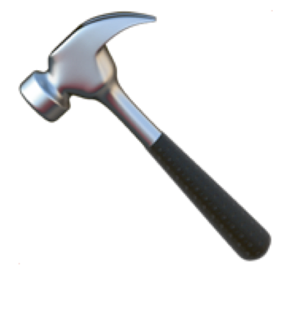
Kollektivavtal
Gemensam överenskommelse
Istället för stela lagar
Byggnads och Plåt & Ventföretagen behövs
Skapar ordning och reda
Trygghet för dig!
Notes:
Gemensam överenskommelse
Kollektivavtalet är en överenskommelse mellan den fackliga organisationen och arbetsgivarorganisationen om vilka regler som skall gälla för de företag och de anställda som arbetar inom en bransch. I Kollektivavtalet finns det skyldigheter och rättigheter för både arbetsgivare och anställda.
Istället för stela lagar
Vi har i Sverige valt att låta arbetsmarknadens parter lösa många frågor som rör arbete och anställningar. I plåt- och ventilationsbranschen är det Byggnads som representerar de anställda (arbetstagarparten) och Plåt & Ventföretagen representerar arbetsgivarna (arbetsgivarparten). Det har vi gjort för att vi tror att det blir smidigare och bättre så. Vi har till exempel inte någon lag om minimilön eller reseersättningar Sverige, det regleras av kollektivavtal istället. En del grundläggande frågor finns det lagar om, som till exempel semester, sjuklön eller arbetsmiljö men även dessa lagar har många gånger slipats till genom anpassningar i kollektivavtal.
Byggnads och Plåt & Ventföretagen behövs
För att kunna ta fram bra kollektivavtal krävs det att vi samlar ihop oss. Både Byggnads och Plåt & Ventföretagen behöver medlemmar, annars har vi inga att förhandla fram bra kollektivavtal för.
Skapar ordning och reda
Genom att alla följer samma avtal skapas ordning och reda på arbetsmarknaden och vi får en lägstanivå på vad som är acceptabla villkor och ersättning för arbete.
Trygghet för dig!
Genom att arbeta i ett företag med kollektivavtal är du alltid garanterad rätt försäkringar och får tillgodoräkna all tid i din lärlingsutbildning.

Slide 11

Arbetsmiljö
Du skall må bra på jobbet!
Arbetsgivaren har det stora ansvaret
Mycket hänger på att du följer arbetsmiljöreglerna
I ditt arbete finns alltid risker
Du skall hålla hela livet
Ergonomi gör att du håller och att det går fortare
Notes:
Du skall må bra på jobbet!
Du kommer att jobba en stor del av ditt liv och då är det ju viktigt att du trivs och mår bra den tiden också. Arbetsmiljö handlar inte bara om att undvika farliga saker, det handlar om så mycket mer. Om du trivs på ditt jobb så minskar faktiskt risken att du skadar dig. Sen skall du ju också kunna jobba på ett sånt sätt att du också orkar att göra något efter jobbet.
Arbetsgivaren har det stora ansvaret – men mycket hänger på dig
Arbetsgivaren bär alltid det yttersta ansvaret för att du har en bra arbetsmiljö. Men du behöver också göra din del. Det kan handla om att följa de instruktioner om arbetsmiljö och säkerhet du får. Men också att du aktivt tänker på din arbetsmiljö och berättar vad du ser och vad du behöver.
I ditt arbete finns alltid risker
Du kommer att ha ett jobb med många risker och faror. Vissa är väldigt tydliga och lätta att förstå, exempelvis vet vi att om vi ramlar ner från ett tak så riskerar vi att dö. Men det många faror som inte är lika uppenbara men som kan få minst lika ödesdigra konsekvenser. Därför behöver du vara uppmärksam och ta det lugnt. Lita på din instinkt, om det är något som du tycker inte verkar vara helt rätt så är det förmodligen inte det heller. Gör det inte bara för att andra gör det, det handlar om dig och ditt liv. Ta vara på det.
Du skall hålla hela livet
Tänk långsiktigt! Du skall leva många år till och om du inte tar hand om dig nu kommer du att få lida för det sen. Det är många som jobbar med fysiskt tunga yrken som börjar känna av det redan i trettioårsåldern, eller ännu tidigare. Därför är det viktigt att alltid arbeta ergonomiskt riktigt genom att exempelvis lyfta rätt och använda bra verktyg och maskiner.
Ergonomi gör att du håller och att det går fortare
Ergonomi handlar om att anpassa arbetet efter människans behov och förutsättningar. Alltså att jobba på det sätt som din kropp är bäst lämpad för att göra. När du gör det kommer du inte bara att må bättre utan i de flesta fall så kommer du också att prestera mer. Lite som att köra en motor på rätt bränsle – den håller och vi får ut maximalkraft och om du inte gör det kommer den att gå sönder och du kommer inte att få ut så mycket effekt.
Inom vårt yrke används många olika verktyg och maskiner och speciellt handverktygen kan passa olika bra för olika människor. En sax som någon verkligen gillar kan ligga helt fel i handen på någon annan beroende på att vi helt enkelt har olika stora händer. Det finns mycket bra verktyg och hjälpmedel att ta hjälp av, leta rätt på dom och se till att få dom. Du kan också göra mycket genom att se över hur du utför och planerar ditt arbete. Titta, tänk och lär av andra. Dina arbetsmetoder kommer du att utveckla hela ditt yrkesliv.

Slide 12


Om du blir uppsagd
Kontakta alltid Byggnads
Det måste finnas ett giltigt skäl för uppsägningen
Du har rätt till uppsägningstid
Uppsägningen skall du alltid få skriftligt
Kontakta Huvudyrkesombudet
Notes:
Ha alltid kontakt med Byggnads
Om arbetsgivaren vill säga upp dig på grund av arbetsbrist skall han alltid förhandla med Byggnads innan. Du kan alltså kolla med Byggnads om arbetsgivaren gjort det. Om arbetsgivaren vill säga upp dig av någon annan anledning kan du få råd och hjälp från Byggnads. Byggnads kan även hjälpa dig att kolla så att du får rätt lön och ersättningar eller om du tillexempel tycker att din arbetsmiljö inte är bra.
Det måste finnas ett giltigt skäl för uppsägningen
Arbetsgivaren måste alltid ha ett giltigt skäl för att säga upp dig. Kolla med Byggnads vad som gäller om du är osäker. Vid provanställning kan arbetsgivaren säga upp dig utan särskild anledning.
Du har rätt till uppsägningstid
Om du blir uppsagd har du rätt till uppsägningstid. Minst en månad, men det ökar när du varit anställd längre, två år ger två månader, fyra år ger tre månader osv. Vid provanställning har du bara 14 dagars uppsägningstid.
Uppsägningen skall du alltid få skriftligt
Du skall alltid få din uppsägning skriftligt där du och din arbetsgivare skriver på. Du skall inte skriva på att du godkänner uppsägningen utan du skall skriva på att du tagit emot den. Att ta emot uppsägningen skriftligt kan aldrig vara till din nackdel, oftast tvärtom om det skulle vara något som inte är okej med uppsägningen. På uppsägningsbeskedet skall det framgå när du fått det och när uppsägningen gäller ifrån och när anställningen kommer att avslutas.
Kontakta Huvudyrkesombudet
När du är lärling se alltid till att ha kontakt med ditt huvudyrkesombud på Byggnads. Det är viktigt för oss att veta om du skall fortsätta eller avsluta din lärlingsutbildning och för att vi skall kunna hjälpa dig att hitta ett nytt företag för att fortsätta din utbildning.

Slide 13
Om du säger upp dig
Kom ihåg din uppsägningstid
Skriftlig uppsägning
Kontakta Huvudyrkesombudet
Avsluta alltid på ett schysst sätt!
Notes:
Kom ihåg din uppsägningstid
Om du vill säga upp dig och avsluta din anställning av någon anledning så är det ju inte så mycket mer med det. Men det är viktigt att du tänker på att du har en uppsägningstid. Den är i de flesta fall en månad när du säger upp dig (ingen om du är provanställd). Om du skulle sluta innan så kan det innebära problem för din arbetsgivare att få ett jobb utfört och det kan kosta denne pengar. Då kan du bli skyldig att betala ett skadestånd till arbetsgivaren.
Skriftlig uppsägning
Se till att alltid göra din uppsägning skriftlig så att det inte kan bli några oklarheter om vad som sagts i samband med uppsägningen.
Kontakta Huvudyrkesombud
På samma vis som att det är viktigt att kontakta huvudyrkesombudet när du blivit uppsagd, så är det lika viktigt när du säger upp dig själv, så att vi vet om din lärlingsutbildning skall fortsätta på ett annat företag eller om vi skall ta bort dig ur lärlingsregister i det fall du kommit på att du vill göra något annat här i livet.
Avsluta alltid på ett schysst sätt!
Vad än din uppsägning beror på, eller hur arg du än är på din arbetsgivare just då, se till att du gör ett schysst avslut. Det har du igen! Om du är väldigt arg, ta dig tid och vänta med ditt beslut någon dag tills du hunnit tänka igenom det. Har du kunnat vara kvar ända tills nu så kan du det någon dag till. Om du vill göra något annat eller är missnöjd med hur det är på ditt arbete så borde det vara något som är intressant för din arbetsgivare att veta. Var ärlig med vad du vill och varför. Det här är extra viktigt i en liten bransch, där har de flesta koll på vad som händer hos de andra företagen. Beter du dig illa på ett företag så vet de andra det snart.

Slide 14

A-kassa
En inkomstförsäkring
Vem betalar din hyra?
Kvalificeringstid
Vilken A-kassa skall jag vara med i?
Notes:
En inkomstförsäkring
A-kassan är en inkomstförsäkring som hjälper dig om du blir arbetslös. A-kassan ger inte lika mycket som när du jobbar, men du klarar dig till nästa jobb. Du måste själv ansöka om medlemskap i A-kassan och se till att betala medlemsavgiften.
Vem betalar din hyra?
Om du inte har någon lön så kan du inte betala din hyra. Att vara medlem i A-kassan är en försäkring mot att riskera att behöva flytta eller sälja din bostad om du blir arbetslös.
Kvalificeringstid
För att ha rätt till full A-kassa vid arbetslöshet behöver du ha varit medlem i A-kassan i 12 månader. Det är alltså inget bra att komma på att du skall vara med i A-kassan när det börjar bli dåligt med jobb. Då kan det vara försent. Därför är det viktigt att ansöka om medlemskap så fort du fått din första anställning.
Vilken A-kassa skall jag vara med i?
Du skall tillhöra något som heter Byggnads A-kassa. Det gör du för att du jobbar i byggbranschen, men det är inte Byggnads som äger A-kassan. A-kassan är en statlig myndighet och det är regering och riksdag som fattar beslut om regler och ersättningar.

Slide 15


Jobba rätt, inte svart!
Svartjobb är aldrig rätt
Inget av det vi pratat om idag gäller när du jobbar svart!
Får en som jobbar svart sjukvård?
Notes:
Svartjobb är aldrig rätt
Det finns många typer av svartjobb. Från det lilla extrajobbet som tar en lördag, till det som vi nog alla ser som grov ekonomisk brottslighet. Men de har alla en sak gemensamt och det är att det är olagligt och inte ett klokt val i det långa loppet. Det förekommer en del svartarbete i byggbranschen, därför kanske du behöver tänka till lite extra. Är de där extra pengarna verkligen värda det i slutändan! Är det inte bättre att du får betalt för din kompetens på ditt vanliga arbete?
Inget av det vi pratat om idag gäller när du jobbar svart!
Så är det faktiskt! Att jobba svart är inget som vara sig Byggnads eller Plåt & Ventföretagen tycker är okej. Det är inte bra för oss och du har faktiskt nästan inga rättigheter om du jobbar svart. Att jobba svart är att välja att ställa sig utanför samhället.
Skall en som jobbar svart få sjukvård
Om du jobbar svart betalar du inte någon skatt, skatten betalar bland annat din sjukvård. Om du råkar halka och bryta armen när du jobbar svart, skall du då få sjukvård för det? I Sverige skall alla ha lika rätt till sjukvård, men du kan ju fundera på frågan!
När du frågar ditt försäkringsbolag är dom väldigt tydliga. Jobbade du svart när du skadade dig så får du inget ifrån dom och det kollar dom upp!

Slide 16

Kontakta oss
Lärlingsanmälan KUB
Yrkesexamen
Yrkesbevis
www.platventbyran.se
Rätt lön & ersättningar
Riskerar att bli uppsagd
Fackliga utbildningar
010-601 10 00
Arbetsgivarens organisation
Certifieringsutbildningar
info@pvforetagen.se

Slide 17


Tack så mycket & lycka till!

